Slide 1

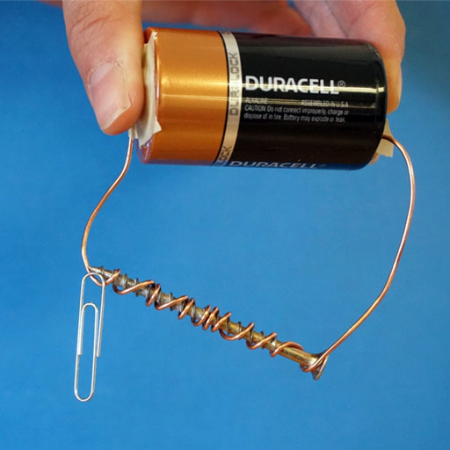
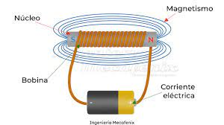
ACTIVIDAD
Realiza un crucigrama con 5 conceptos vistos en el tema
Como se relaciona el campo magnético de un imán con el campo magnético eléctrico
Por que crees que los electroimanes funcionan como imanes

